Slide 1
SMG整体设计

Slide 2
结构图
Web
API
Sql Server
PostgreSQL
logRead
pgLogRead
合并后的数据（excel）
mergeLog
原始数据（excel）

Slide 3
mergeLog说明
1、数据文件的第一步处理
拷贝、基于客户文件计算生成新文件。

Slide 4
logRead说明
1、读取excel中的数据到sql server中。
2、ETL（数据处理，业务模块的调用）

Slide 5
pgLogRead说明
1、读取可视化数据入PostgreSQL
excel文件的读取规则和频率配置信息保存于PostgreSQL。

Slide 6
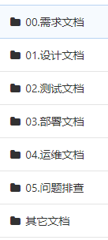
文档资料
Notes:
文档地址：https://gitlab.gridsum.com/newmedia/newmediaDocs/tree/master/RatingDissector
演示地址：http://10.200.200.19:8101/#/home

